Slide 1
Trello

Slide 2
Outline
Kanban(看板方法)
看板三原則-視覺化(工作流程)
看板三原則-限制WIP(Work In Progress)
看板三原則-管理工作流
Trello
建立看板、卡片、流程

Slide 3
Kanban(看板方法)
Agile Development 中有Scrum、 XP、 Kanban
kanban原本就是一張卡片，用來指示生產線上的物料取用、移動、與生產的種類和數量等資訊。卡片會跟著工作在一起，當卡片所代表的工作完成之後，卡片就被「釋出」。

Slide 4
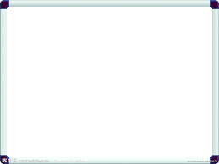
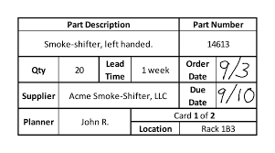
看板三原則-視覺化(工作流程)
Kanban Bord
Kanban Card
+
實踐看板方法的第一步是將工作項目（work item）與工作流程（workflow）可視化。
做到可視化的第一步，就是將現有工作流程畫出來，請注意現有這兩個字，採用看板方法的第一步，不是要設計一個新的流程，而是先了解自己團隊的現有工作流程，並將其畫出來。這個現有流程，不是公司文件書面規定的標準流程，而是團隊成員真正做事的流程。畫出流程的時候要找整個團隊成員一起參與討論，而不是讓主管一個人是畫出他心目中理想的
Notes:
Kanban Card®
Click on the button under the presentation preview that says "Download as PowerPoint template". You will get a .pptx file that you can edit in PowerPoint.
Remember to download and install the fonts used in this presentation (you’ll find the links to the font files needed in the Presentation design slide)
實踐看板方法的第一步是將工作項目（work item）與工作流程（workflow）可視化、視覺化、或目視化，以便得知現有工作的現況，做為日後持續改善的基礎。
做到可視化的第一步，就是將現有工作流程畫出來，請注意現有這兩個字，採用看板方法的第一步，不是要設計一個新的流程，而是先了解自己團隊的現有工作流程，並將其畫出來。這個現有流程，不是公司文件書面規定的標準流程，而是團隊成員真正做事的流程。畫出流程的時候要找整個團隊成員一起參與討論，而不是讓主管一個人是畫出他心目中理想的
踐看板方法的第一步是將工作項目（work item）與工作流程（workflow）可視化、視覺化、或目視化，以便得知現有工作的現況，做為日後持續改善的基礎。
做到可視化的第一步，就是將現有工作流程畫出來，請注意現有這兩個字，採用看板方法的第一步，不是要設計一個新的流程，而是先了解自己團隊的現有工作流程，並將其畫出來。這個現有流程，不是公司文件書面規定的標準流程，而是團隊成員真正做事的流程。畫出流程的時候要找整個團隊成員一起參與討論，而不是讓主管一個人是畫出他心目中理想的
測量與縮短交期（lead time，完成一件工作所花的時間）
透過累積流量圖觀察工作流動是否順利
發現瓶頸、最大化瓶頸使用率、配合瓶頸、突破瓶頸
從全面（系統性）的角度重新思考現有工作流程的合理性與效率
透過消除浪費達到流程改善
提高延遲承諾（defer commitment）與快速交付（deliver fast）的能力

Slide 5
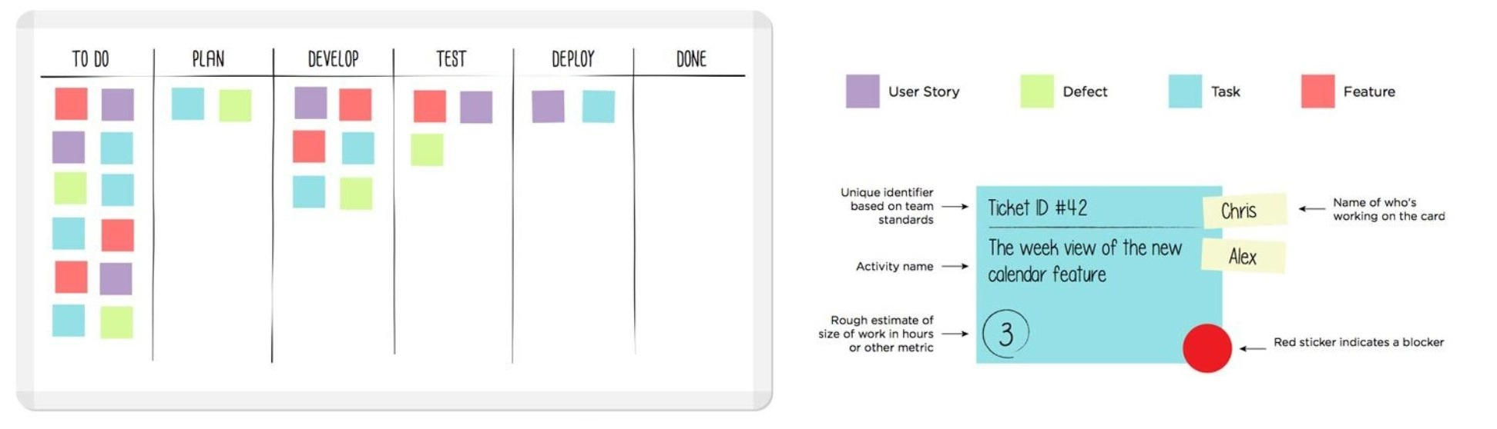
看板三原則-視覺化(工作流程)
圖片出處：https://leankit.com/learn/kanban/kanban-card/
Notes:
Kanban Card®
http://www.velaction.com/kanban-card/
實踐看板方法的第一步是將工作項目（work item）與工作流程（workflow）可視化、視覺化、或目視化，以便得知現有工作的現況，做為日後持續改善的基礎。
做到可視化的第一步，就是將現有工作流程畫出來，請注意現有這兩個字，採用看板方法的第一步，不是要設計一個新的流程，而是先了解自己團隊的現有工作流程，並將其畫出來。這個現有流程，不是公司文件書面規定的標準流程，而是團隊成員真正做事的流程。畫出流程的時候要找整個團隊成員一起參與討論，而不是讓主管一個人是畫出他心目中理想的
踐看板方法的第一步是將工作項目（work item）與工作流程（workflow）可視化、視覺化、或目視化，以便得知現有工作的現況，做為日後持續改善的基礎。
做到可視化的第一步，就是將現有工作流程畫出來，請注意現有這兩個字，採用看板方法的第一步，不是要設計一個新的流程，而是先了解自己團隊的現有工作流程，並將其畫出來。這個現有流程，不是公司文件書面規定的標準流程，而是團隊成員真正做事的流程。畫出流程的時候要找整個團隊成員一起參與討論，而不是讓主管一個人是畫出他心目中理想的
測量與縮短交期（lead time，完成一件工作所花的時間）
透過累積流量圖觀察工作流動是否順利
發現瓶頸、最大化瓶頸使用率、配合瓶頸、突破瓶頸
從全面（系統性）的角度重新思考現有工作流程的合理性與效率
透過消除浪費達到流程改善
提高延遲承諾（defer commitment）與快速交付（deliver fast）的能力

Slide 6
看板三原則-限制WIP(Work In Progress)
What is WIP
工作流中，所放置的Kanban Card。他也代表你這時間內，你手頭上的工作量
為什麼需要限制
讓團員更專注在手邊工作，避免工作切換時的浪費。因而增加工作完成的時間。
限制WIP公式：
WIP by Team
人數 x 2
人數 / N
-目前 WIP x 2 ，然後逐次下降20%
每人/每隊 1~3

Slide 7
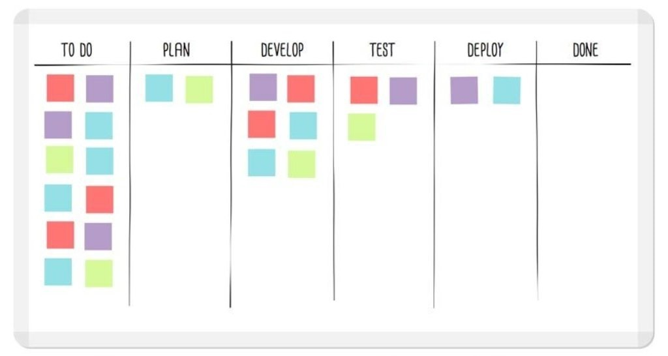
看板三原則-限制WIP(Work In Progress)
WIP = 2
WIP = 6
WIP = 4
WIP = 2

Slide 8
看板三原則-管理工作流
Cycle Time
進入與離開某個流程的時間，一個工作待在某個工作階段的時間。
Lead Time
則是指整工作經過個工作流程所花的時間，是(end-to-end的測量單位)
Cycle Time
Lead Time

Slide 9
Trello Dmeo

Slide 10
Thanks!
Any questions?

